Slide 1
Мастер-класс по английскому языку
Использования приёмов целеполагания
на уроках английского языка
Автор: Оломская Елена Петровна
Учитель английского языка
МОУ СОШ с. Калуга

Slide 2
Введение
Важнейшей задачей современной системы образования является формирование совокупности «универсальных учебных действий», обеспечивающих «умение учиться», способность личности к саморазвитию и самосовершенствованию путем сознательного и активного присвоения нового социального опыта, а не только освоение учащимися конкретных предметных знаний и навыков в рамках отдельных дисциплин. При этом важно обеспечить ее понимание и принятие учащимися как собственной, значимой для себя. Чтобы ученик сформулировал и присвоил себе цель, его не​обходимо столкнуть с ситуацией, в которой он обнаружит дефицит своих знаний и способностей.

Slide 3
В педагогике целеполагание - это процесс выявления целей и задач субъектов деятельности (учителя и ученика), их предъявления друг другу, согласования и достижения. Оно должно быть субъектным и соответствовать планируемому результату.
Цель - это то, к чему стремятся, что надо осуществить.

Slide 4
Обучение целеполаганию на уроках английского языка
Обучение иностранному языку в школе часто сводится к усвоению
внешне заданных требований: заучивание алфавита, умению говорить,
читать, писать и т.д. Это даёт основание многим учителям считать, что
дети постигают основы чужого языка. Однако на вопросы: «Для чего ты
изучаешь английский язык?» Где будешь использовать заученные
слова?» чаще всего не получают вразумительных ответов. Ведь, как
правило, цели и желания учеников не учитываются при построении
плана учебного процесса. В таком обучении доминирует внешние
задания, а не личностно обусловленная часть.

Slide 5
Цели должны быть:
Реальны, достижимы, конкретны
Сформулированы продуктивно
(т.е. от ученика)
Соотносимы с типом и содержанием урока
Личностно ориентированы

Slide 6
Все приёмы целеполагания классифицируются на:
Визуальные | Аудиальные
Тема-вопрос | Подводящий диалог
Работа над понятием | Собери слово
Ситуация яркого пятна | Исключение
Группировка | Проблема предыдущего урока
Домысливание | Проблемная ситуация

Slide 7
Приемы целеполагания, которые можно использовать на уроках английского языка
Мозговой штурм
Метод выяснения ожиданий и опасений
Ситуация яркого пятна
Группировка
Отсроченная догадка
Использование наглядного образа, объекта
Работа над понятием
Использование пословиц, поговорок, загадок, кроссвордов

Slide 8
Обязательными условиями использования перечисленных приемов является:
учет уровня знаний и опыта детей,
доступность, т.е. разрешимая степень трудности,
толерантность, необходимость выслушивания всех мнений правильных и неправильных, но обязательно обоснованных,
вся работа должна быть направлена на активную мыслительную деятельность.

Slide 9

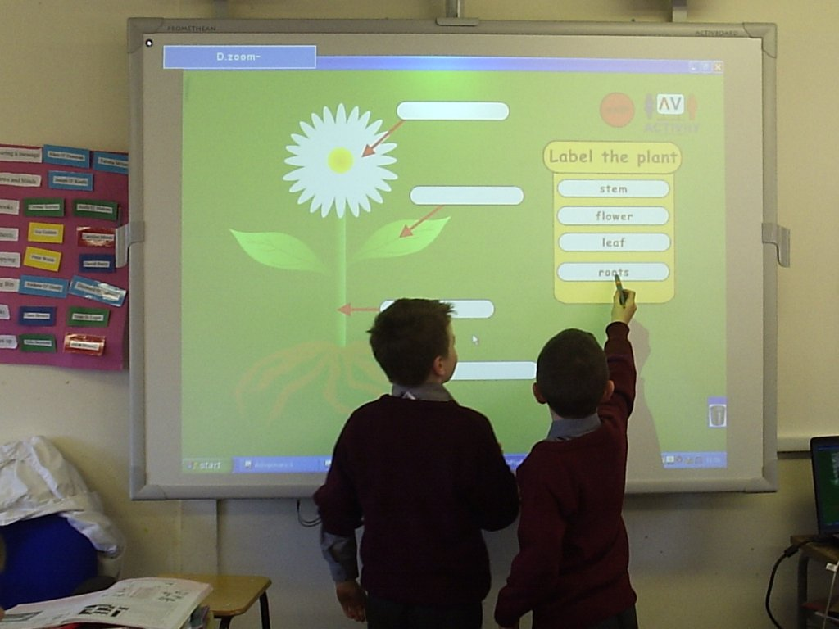
Мозговой штурм
Учащимся предлагаю вспомнить как можно больше слов ассоциаций по
теме. Все слова, которые называют ученики, записываются на доске. После
того, как ученики ответят, спрашиваю «Что бы вы хотели узнать по этой
теме?». После интересующих их вопросов предлагаю учащимся
сформулировать тему и цели урока.

Slide 10
Метод выяснения ожиданий и опасений
Очень важно, чтобы этап выяснения ожиданий и опасений был
Непосредственно связан с рефлексией: если в начале урока дети
фиксируют свои личные цели и опасения (при помощи разных
приемов), то в конце урока нужно обязательно вернуться к этим
ожиданиям и проанализировать: Что сбылось? Что не сбылось? Сбылись
ожидания (т.е. цели)? Сбылись опасения (т.е. цели не сбылись и у
кого)? Почему?(т.е. проанализировать причины для того, чтобы
эффективно организовать последующие уроки с учетом полученных
результатов).

Slide 11
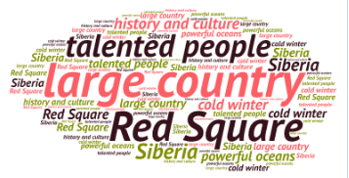
Ситуация яркого пятна
В визуализации существует особый способ подачи текстовой
информации: облако слов. Суть методики заключается в том, что
исследуемый объект или явление описывается в виде набора ключевых
слов (облака слов), которые особым образом вписываются в
графическую фигуру. В голове картинка начинает
ассоциироваться с набором слов, что облегчает усвоение нового
материала.
Облако слов
https://tagul.com/

Slide 12

Группировка
Предлагается разделить на группы
ряд слов. Например: dogs, men, women
children, boxes, feet, balls. Основанием
классификации будут внешние
признаки, а вопрос: "Почему слова
множественного числа имеют разные
признаки?" и будет целью урока

Slide 13
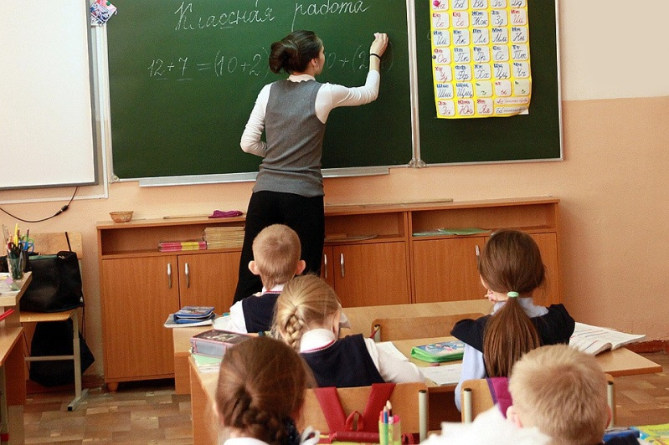
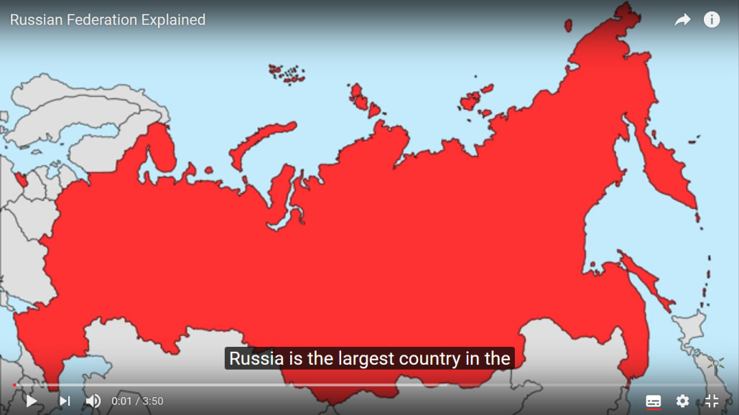
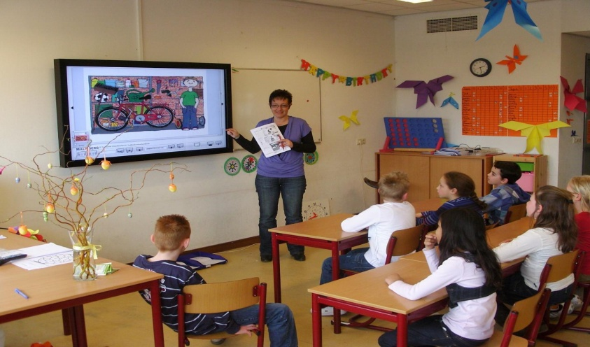
Отсроченная догадка
Предлагается интересный эпизод,
фильм, содержащий интригу и
затруднения в объяснении, фотографии,
текст, аудио, презентация, интересные
факты из жизни. В ходе фронтальной
беседы определяется цель познания

Slide 14

Использование наглядного образа, объекта
Незаконченная схема, таблица или объекты, например, при
изучении грамматики предлагается сравнить предложения,
написанные в разных временах или предложения разных типов
(вопросительные, отрицательные, утвердительные), что вызывает
активизацию мыслительной деятельности учащихся, способствует
выдвижению гипотез и формулированию целей.

Slide 15
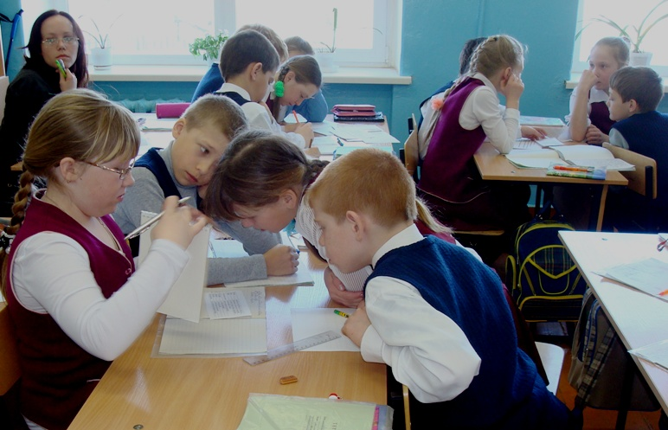
Работа над понятием
Учащимся предлагаю для зрительного восприятия название тему
урока и прошу объяснить значение каждого слова. Далее, от
значения слова определяем цель урока.
« Как образуются порядковые числительные?»Что в формулировке
темы известно? (Например, известно, что такое числительные.)

Slide 16

Использование пословиц, загадок, кроссвордов, ребусов
В начале урока предлагаем детям разгадать загадку, ребус или кроссворд,
которые «подсказывают» тему и цель урока. Так, разгадав ребусы, в
которых зашифрованы имена, дети легко определят цель урока
Тема «Weekends»
rebus1.com/en/index.php?item=rebus_generator

Slide 17
Легко заметить, что практически все приёмы целеполагания строятся на диалоге, поэтому очень важно грамотно сформулировать вопросы, учить детей не только отвечать на них, но и придумывать свои

Slide 18
Заключение
Процесс целеполагания – это коллективное действие,
каждый ученик – участник, активный деятель, каждый
чувствует себя созидателем общего творения.

Slide 19

Thank you for attention!

